Slide 2
TAREA del ALUMNO
Una vez llegado a este punto de la Unidad se recomienda ampliar su contenido accediendo a:
Unidad 5 / Contenidos Didácticos/ Lección: Las Autoinstrucciones

Slide 3
Intervención psicopedagógica en los procesos Lectores
Todos sabemos que la impulsividad de los niños con TDAH, puede interferir en todos los aprendizajes que el niño intenta adquirir. Para ello es importante trabajar con AUTOINSTRUCCIONES.
El objetivo principal de las Autoinstrucciones, es que el niño, poco a poco, cambie sus autoverbalizaiones, para que finalmente su forma de iniciar y afrontar las tareas y/o problemas sea más pausada y correcta.
Se modifican las verbalizaciones internas que un niño realiza frente un problema, para que las nuevas le resulten más útiles y efectivas.

Slide 4
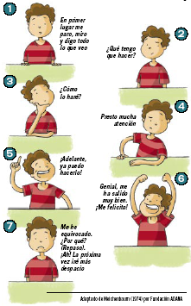
Intervención psicopedagógica en los procesos Lectores
Para crear una Autoinstrucción nos fijaremos en el modelo de Kendall, donde:
Se plantea la tarea a realizar, preguntando: ¿Qué he de hacer? ¿Cual es el problema?
Estrategias que podemos utilizar:
Mira todas las posibilidades
Concéntrate
Elige una respuesta
Comprueba los resultados parciales y globales (repasar) y felicítate. Si no está bien recuerda: “Ser más cuidadoso e ir más poco a poco la próxima vez”

Slide 5
Intervención psicopedagógica en los procesos Lectores
Otra AUTOINSTRUCCIÓN que podemos crear, lo podemos hacer siguiendo el siguiente proceso:
PARO:
Ejemplo:
Dejo el lápiz encima de la mesa, aún no lo necesito
MIRO:
Ejemplo:
Observo toda la hoja y leo todo lo que aparece en ella
DECIDO:
Ejemplo:
Subrayaré los datos y buscaré la palabra clave que me dirá lo que tengo que hacer …
SIGO:
Ahora ya puedo coger el lápiz y hacer lo que he decidido…
REPASSO:
¿Lo he hecho bien? Si es que si me felicito, si es que no, miro todos los pasos que he seguido, detecto el error y lo soluciono. También puedo pedir ayuda!!
Notes:
5

Slide 6
Intervención psicopedagógica en los procesos Lectores
Podemos elaborar una autoinstrucción con el niño. Le entregamos un STOP para que él lo decore y lo personalice:
Cara delantera de la hoja Cara trasera de la hoja
PARO
MIRO
DECIDO
ELIJO
REPASO

Slide 7
Intervención psicopedagógica en los procesos Lectores
Pasos a seguir para que un niño integre el procedimiento de la Autoinstrucción:
Modelado Cognitivo:
El terapeuta o monitor actúa como modelo y lleva a cabo una tarea mientras se habla a sí mismo en voz alta sobre lo que está haciendo.
Guía externa en voz alta:
El niño lleva a cabo la misma tarea del ejemplo propuesto por el terapeuta, bajo la dirección de las instrucciones de éste.
Autoinstrucciones en voz alta:
El niño lo vuelve a hacer mientras se dirige a sí mismo en voz alta.
Autoinstrucción enmascarada:
Ahora el niño lleva a cabo la tarea de nuevo, pero sólo verbalizando en un tono muy bajo.
Autoinstrucción encubierta:
El niño guía su propio comportamiento a través de autoinstrucciones internas, mientras va desarrollando la tarea.
http://www.psicodiagnosis.es/areaespecializada/tecnicasdeintervencion/entrenamientoenautoinstrucciones/index.php

Slide 8
Intervención psicopedagógica en los procesos Lectores
Ejemplo de AUTOINSTRUCCIÓN para descifrar un ENUNCIADO
I. Orjales, 1998.
Déficit de Atención con Hiperactividad
Lee lentamente.
Cuando encuentres alguna información PARATE, haz una raya vertical con el lápiz y busca esta información en el dibujo.
Solo continua leyendo si has hecho el paso número 2.
Cuando hayas acabado VUELVE a leer la parte i comprueba los resultados.
Notes:
8

Slide 9
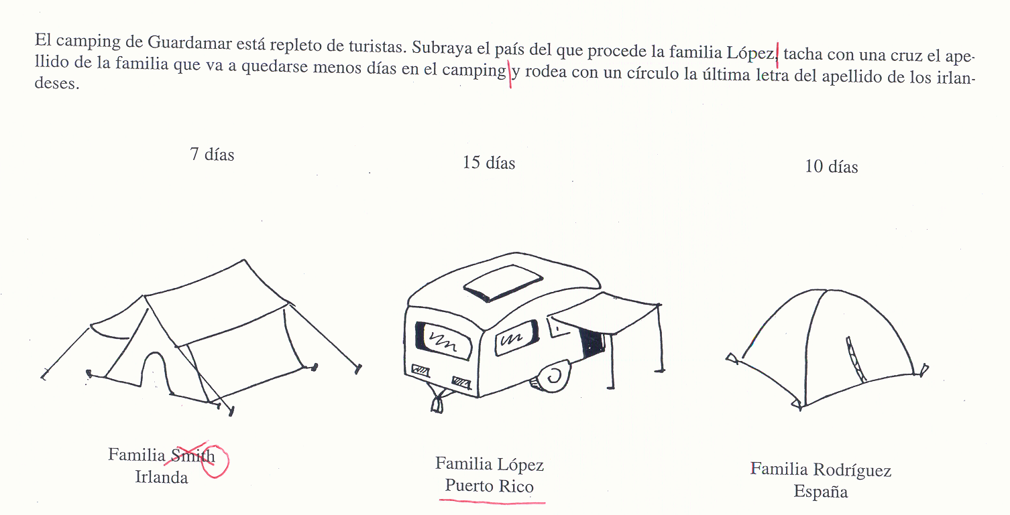
Intervención psicopedagógica en los procesos Lectores
Ejemplo de la ejecución de una AUTOINSTRUCCIÓN para descifrar un ENUNCIADO
Notes:
9

Slide 10
FIN LECCION
TAREA: CREAR AUTOINSTRUCCIÓN + COLGARLA EN FORO
PIENSA UNA ACTIVIDAD Y ELABORA UNA AUTOINSTRUCCIÓN

